Slide 1
ФГБОУ ВО «Российский экономический университет им. Г.В. Плеханова»
Итоговый проект на тему:
«Интернет-магазин»
Программа профессиональной переподготовки: Fullstack-разработка на языке Java
Адамов Арсен Зубаилович
Группа: FSJ-1-22

Slide 2
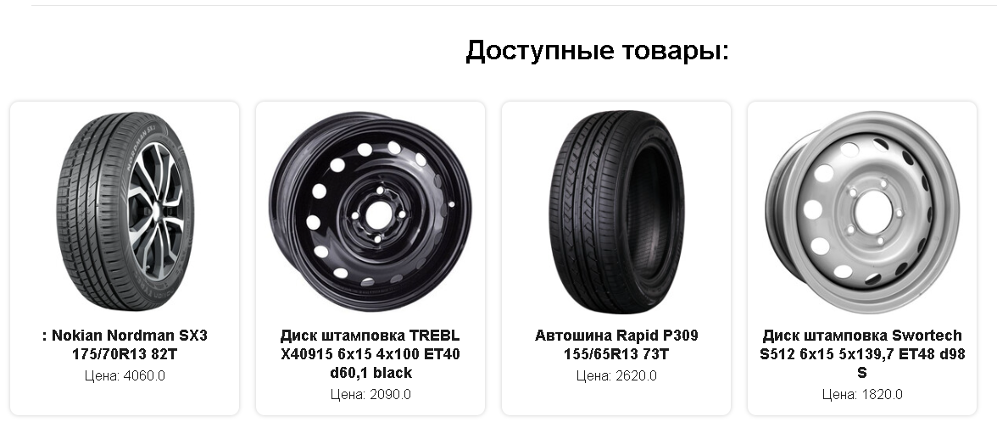
Предметная область
Интернет-магазин продажа автомобильных колес (автомобильных дисков , летних и зимних шин)

Slide 3
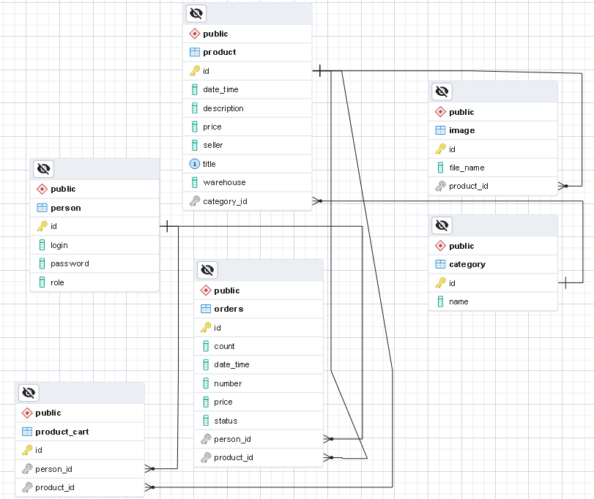
ER-модель
1.Посетители (логин, пароль, роль)
2.Заказы (формирует уникальный номер заказа и историю заказов )
3.Товары (таблица с данными и товарах)
4.Фотографии товаров
5.Категории товаров (распределяет на группы товары)
6.Корзина заказов

Slide 4
Инструментальные средства
SQL - для создания, модификации и управления данными в реляционной базе данных в pgAdmin.
Backend:
Java - объектно-ориентированный язык программирования;
Spring Framework - фреймворк для языка программирования Java;
IntelliJ IDEA - интегрированная среда разработки программного обеспечения;
Frontend:
CSS - каскадные таблицы стилей, описания внешнего вида веб-страницы.

Slide 5
Результат
Можно приложить несколько скриншотов готового WEB-
приложения или ресурса, а затем перейти к демонстрации программы.
Приветствуется, если будет записано видео с демонстрацией
(необязательно, но надежнее. На видео программа не сломается).

Slide 6
Заключение
Спасибо за внимание!

